Slide 1
Индивидуальное коррекционное занятие
Тема: «Развитие зрительно-пространственного восприятия. Уточнение имеющихся
пространственных представлений»
Разработчик:
Кузеванова С.В. - учитель-дефектолог ГБУ СО "Центр психолого - педагогической, медицинской и социальной помощи "Ладо"

Slide 2
Цель:
Развитие пространственных представлений.
Задачи:
1.Ориентация относительно своего тела.
2.Ориентация на листе бумаги, в тетради, дневнике, учебнике.
3.Уточнение словесных обозначений пространственных отношений.

Slide 3
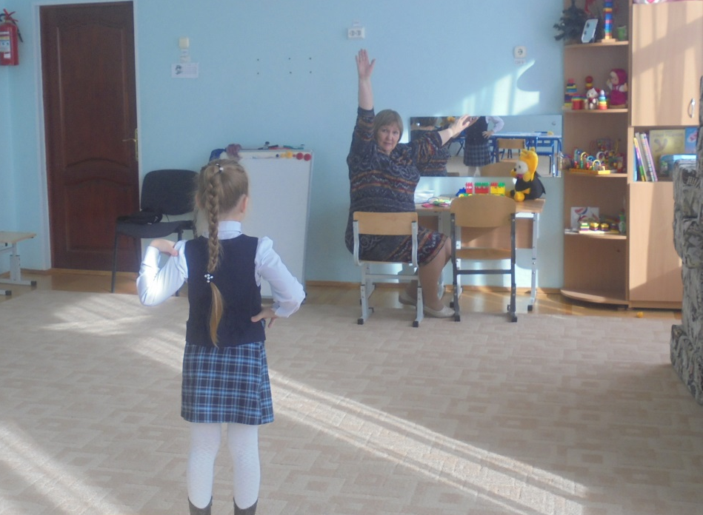
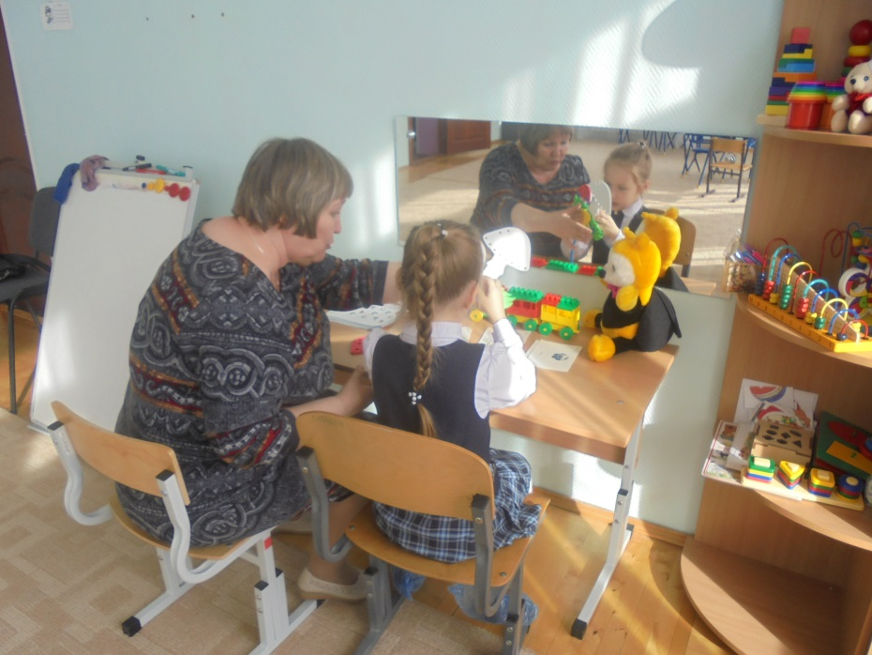
Ход занятия:
1.Организационный момент (приветствие, нацеливание, создание психологического настроя на работу).
2.Психологическая разминка.
3.Нейрогимнастика:
- упражнения «Макушка-Животик»;
- упражнения с переключением «Нос – Ухо»;
- упражнения для развития мелкой моторики: «Кулак-ребро-ладонь», «Лезгинка», «Колечки», «Шнуровка».

Slide 4
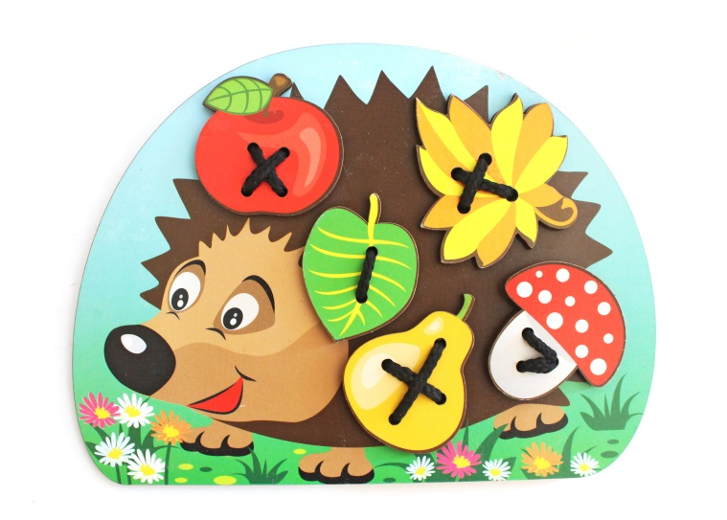
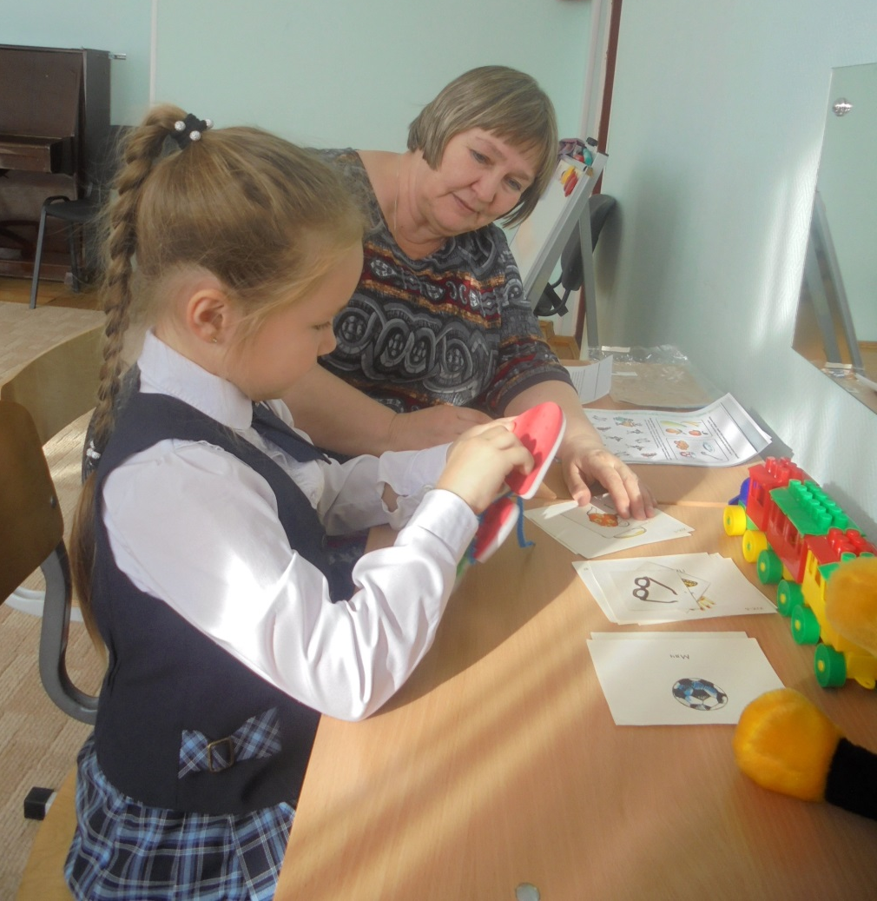
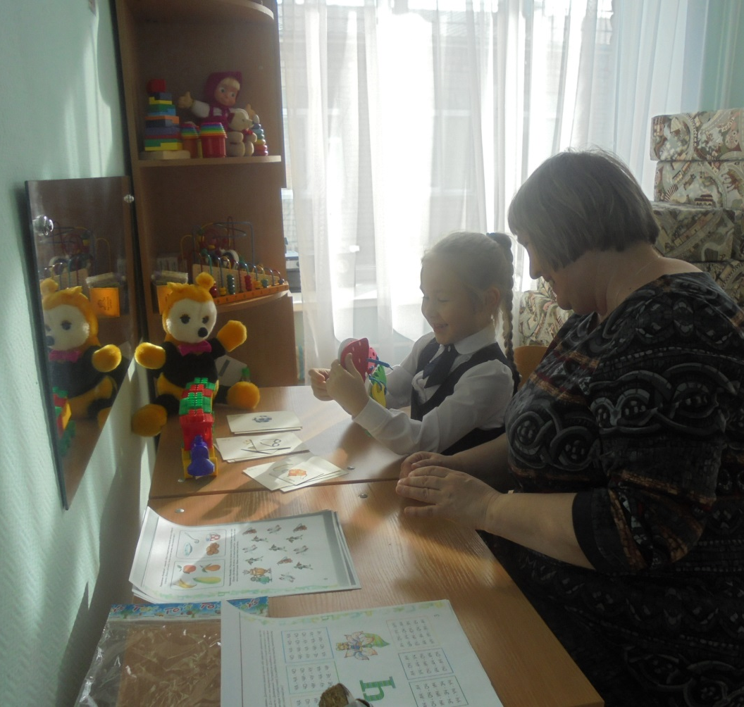
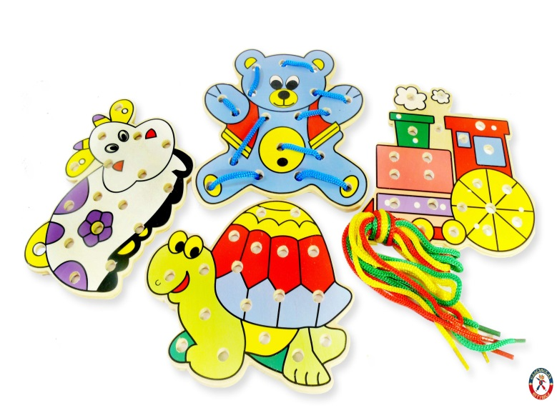

Slide 5
Отработка понятий «правый» и «левый»
Выполнение заданий:
нарисовать домик, елочку, забор в прямом и перевернутом видах;
рассмотреть картинки в прямом и перевернутом видах;
- узнавать предмет по контурному изображению и деталям рисунка;
составить узоры из геометрической мозаики по рисунку и по памяти;
- рассмотреть плакат, на котором посередине изображена прямая горизонтальная линия и рисунки различных предметов, расположенных выше, ниже или на ее уровне .Задаются вопросы о расположении предметов на плакате: выше какого предмета находится ... (мяч)? Ниже какого предмета находится... (мяч)? Что находится правее ... (мяча)? Что находится левее... (мяча)? Что находится на линии, над линией, под линией? Что будет находиться на линии, если ее продолжить вправо, влево.

Slide 6
Обучение приемам и способам
пространственной ориентации
- формирование умения ориентироваться в тетради, учебнике, дневнике: находить нужную страницу, предыдущую и последующую страницу, понятия «вперед», «назад» в учебнике, дневнике, тетради;
формирование умения находить и удерживать рабочую строку при чтении, списывании, умения находить нужный столбик и нужную строку.
Внешние «опоры»:
- закладка (тренировка в отработке этого умения);
- резинка через переплет книги и лист бумаги, который передвигается под ней, концентрируя внимание на нужной строке, примере, закрывая ненужную информацию (тренировка в отработке этого умения);
- пометки буквами, значками страниц учебника, ориентация на свое тело, проговаривание вслух задания, где нужно начать работать (тренировка в отработке этого умения).

Slide 7
Рефлексия
Что было интересно, что легко и понятно на занятии?
Что было трудно, почему?
Что нужно сделать, чтобы стало легко?

Slide 8
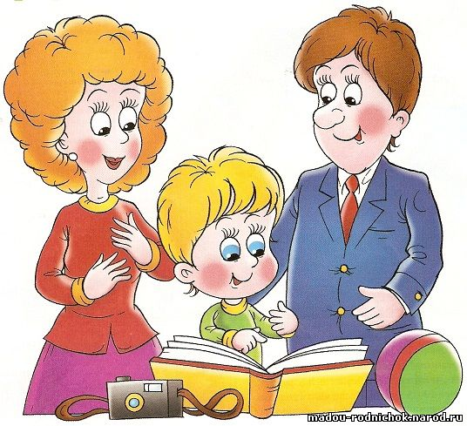
Консультация для родителей
Продумать «Внешние опоры» для своего ребенка, научить его применять эти опоры при выполнении домашних заданий и в школе.

